Slide 1

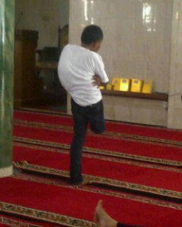
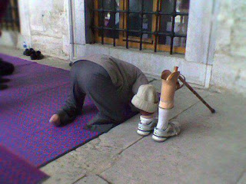
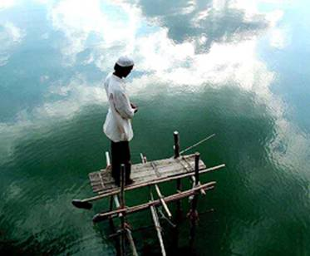
Assalamu’alaikum Wr.Wb.
← ▪  →   
56. dan aku tidak menciptakan jin dan manusia melainkan supaya mereka mengabdi kepada-Ku.
P

Slide 2
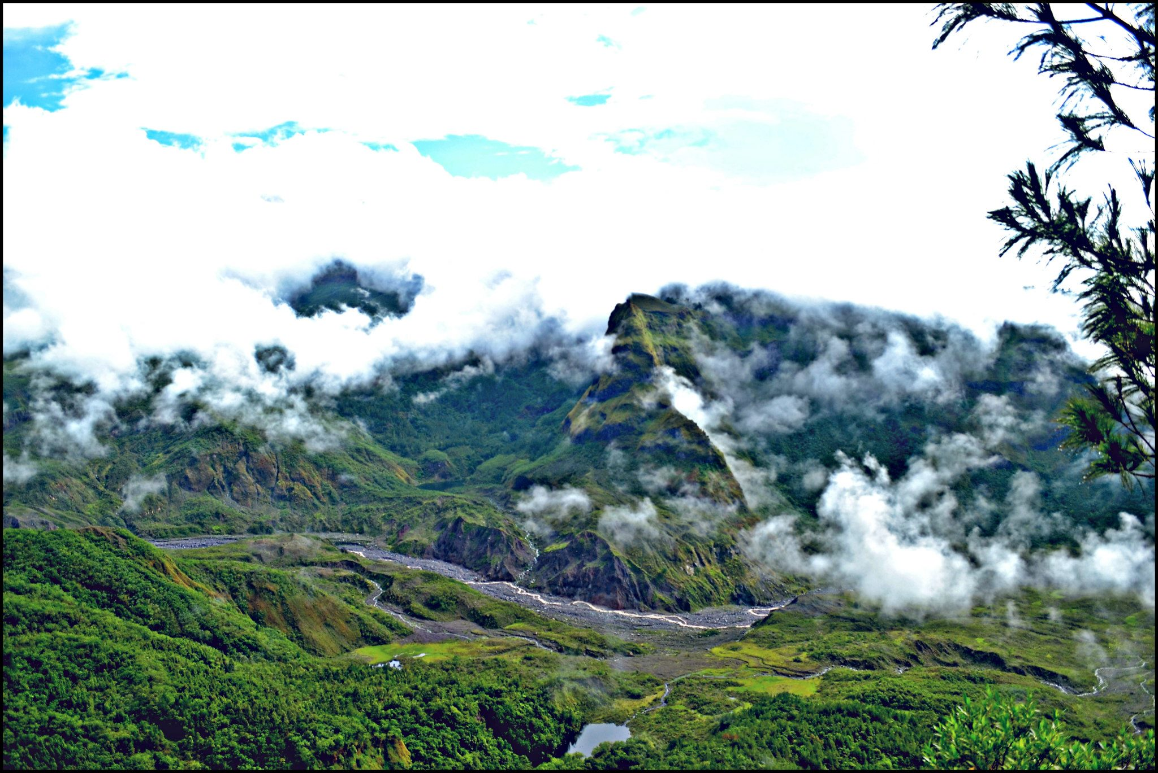
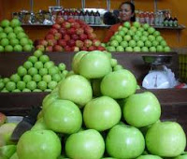
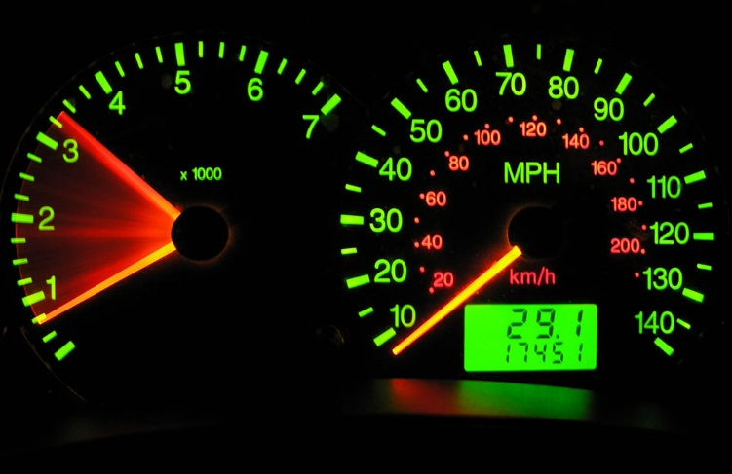
Barisan Aritmetika
Beberapa Gambar berikut yang berkaitan dengan keseharian kita

Slide 3
Tujuan Pembelajaran
KI 1 dan KI 2
Peserta Didik:
1.1.1.1. bersemangat dalam mengikuti pembelajaran matematika
1.1.2.1. serius dalam mengikuti pembelajaran matematika
2.2.1.1. suka bertanya selama proses pembelajaran
2.2.2.1. Suka mengamati sesuatu yang berhubungan dengan pola dan barisan
2.3.1.1. Tidak menggantungkan diri pada orang lain dalam menyelesaikan masalah yang berhubungan dengan pola dan barisan
2.3.2.1. Berani presentasi di depan kelas
KI 3 dan KI 4
Setelah proses pembelajaran peserta didik dapat :
3.8.1.1. Memberikan contoh barisan dan deret dalam kehidupan sehari-hari
4.8.1.1. Menemukan konsep barisan aritmetika yang diberikan
4.8.2.1. Menemukan rumus suku ke-n dari barisan aritmetika yang diberikan.
4.8.3.1. Menentukan rumus suku ke-n barisan aritmetika dengan rumus

Slide 4
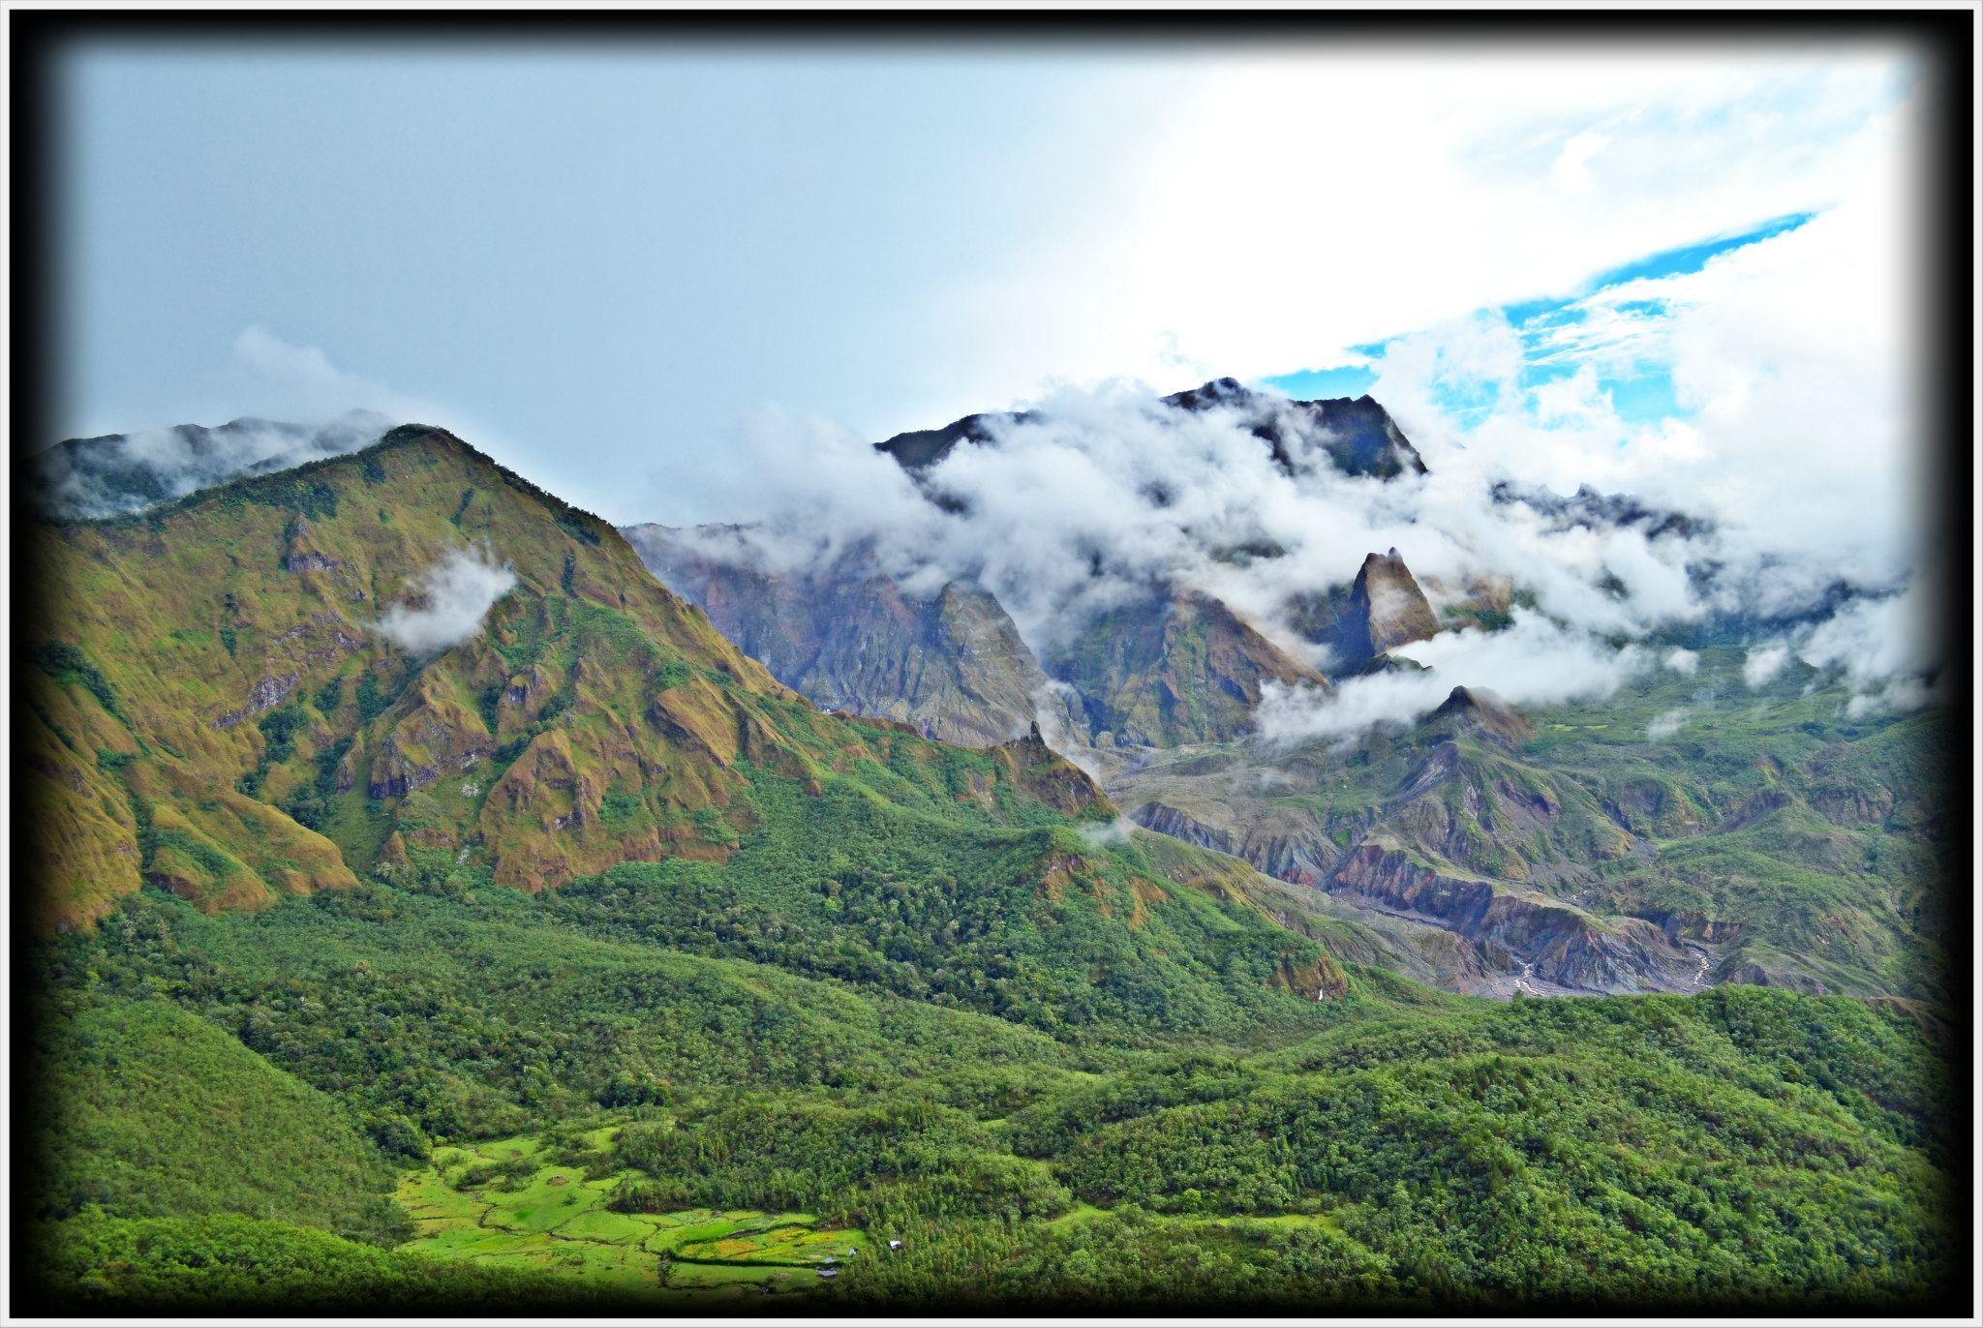
Materi
Barisan Aritmetika
Pola Barisan

Slide 5
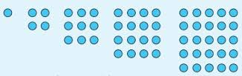
Beberapa Kelereng dikelompokan dan disusun sehingga setiap kelompok tersusun dalam bentuk persegi berikut:
Kelereng dihitung pada setiap kelompok dan diperoleh barisan:
Permasalahan:
Dapatkah kamu temukan bilangan berikutnya pada barisan tersebut? Dapatkah kamu temukan pola barisan tersebut? Berapa banyak kelereng pada kelompok ke 15?
K1
K2
K3
K4
K5
1
4
9
16
25

Slide 6
Alternatif Jawaban:
K6
36

Slide 7
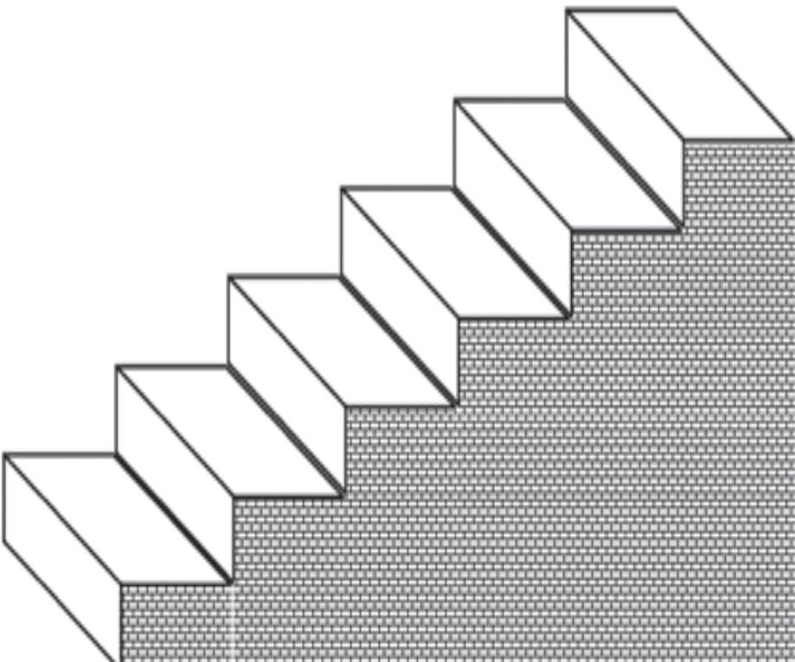
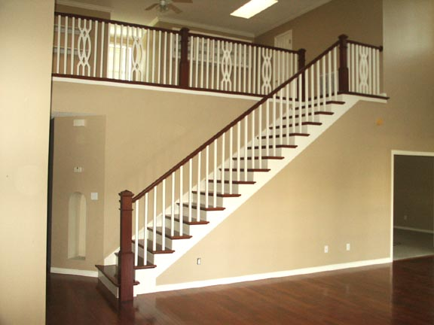
Barisan Aritmetika
Perhatikan masalah di atas! Jika tinggi satu anak tangga adalah 20 cm, berapakah tinggi tangga jika terdapat 15 anak tangga? Tentukanlah pola barisan?

Slide 8
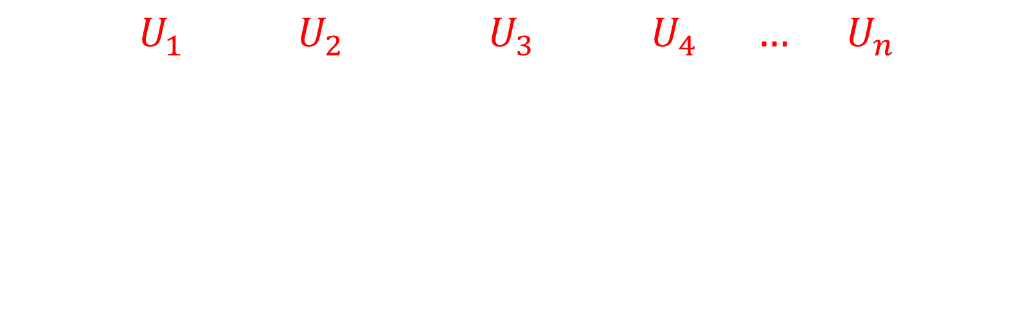

Tampak bahwa, $U_{n}$= a + (n-1) b
$$U_{1}{ U}_{2 }U_{3}{ U}_{4} …{ U}_{n}$$
a
a + b
a + 2b
a + 3b
a + (n-1)b
+b
+b
+b

Slide 9
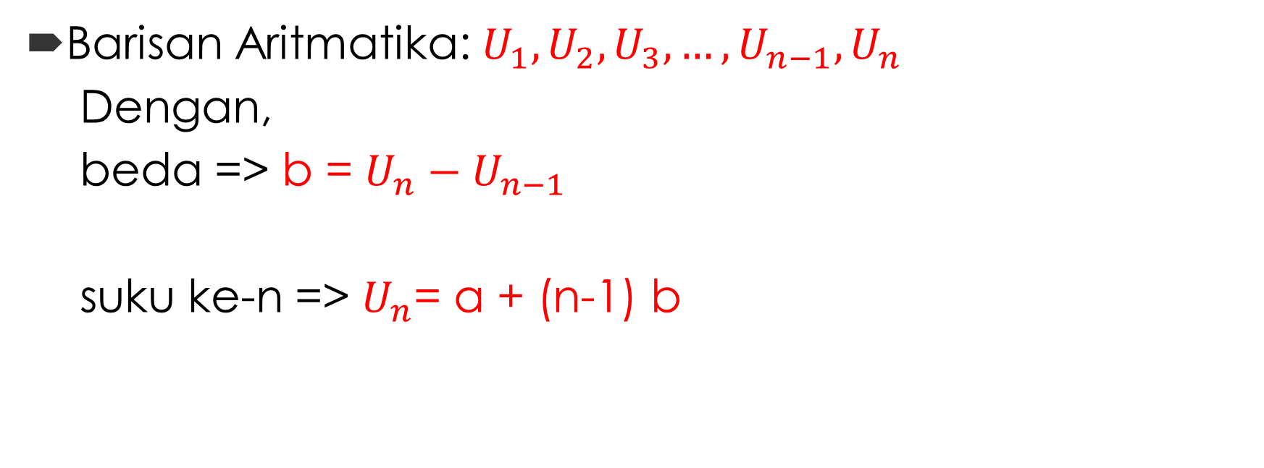
Barisan Aritmatika: $U_{1},U_{2},U_{3},…,U_{n−1},U_{n}$
Dengan,
beda => b = $U_{n}{− U}_{n−1}$
suku ke-n => $U_{n}$= a + (n-1) b

Slide 10
Terima Kasih
Wassalammu’alaikum Wr.Wb

